Slide 1

Gaspar René Damián Ratzán
Intendencia de Verificación Especial
Caso de estudio

Slide 2
Caso: Criptomonedas-ganaderos
DESCRIPCIÓN:
Captación de fondos, que corresponden a depósitos en efectivo, cheques, transferencias locales y traslados entre cuentas, a través del uso de varias cuentas (20) monetarias y de ahorro en quetzales y dólares a nombre de personas individuales y jurídicas, constituidas en tres bancos del sistema financiero guatemalteco, las cuales registraron créditos por un valor total de Q154 millones aprox. (USD19.8), durante el período de noviembre de 2020 a octubre de 2021.
De los cuales USD9.8 millones aprox. fueron utilizados para el envío de transferencias cablegráficas principalmente a favor de una empresa financiera internacional, ubicada en Estados Unidos de América, por posibles inversiones en criptomonedas estables (Stablecoin) denominado “TOKEN (USDT)”, sin que se observe un fundamento económico o legal evidente.
VÍNCULOS:
Algunos de los depositantes de fondos en las cuentas de personas involucradas, han sido denunciados por la Intendencia de Verificación Especial -IVE-, por posibles vínculos con narcotráfico, tráfico ilegal de migrantes y estafa. Asimismo, uno de los involucrados, aparece en requerimientos de información realizado por parte del Ministerio Público a la IVE.
POSIBLES ETAPAS LD:
Se estableció una estructuración de fondos en efectivo (captación) su mayoría fueron realizados en agencias ubicadas en zonas fronterizas del país; así como, una posible estratificación de fondos a través del traslado de fondos entre varias cuentas que se interrelacionan entre sí, que posteriormente son concentrados por otras cuentas para su conversión en dólares de los Estados Unidos de América, cuyo destino final para el envío de transferencias internacionales.

Slide 3



Perfil del los Involucrados
Compra venta de ganado y divisas (cambistas), productor agropecuario, administrador de una gasolinera (relación de dependencia); actividades inmobiliarias, prestación de servicios, compra de activos digitales, entre otros
Propietario de empresas: Empresa Individual y de Tiendas, se dedican a la compra y venta de bienes inmuebles; y compra venta de licores nacionales y extranjeros, respectivamente.
Socios fundadores y representante legal de Empresa Profesional de AV (creada 03/06/2021), cuyo objeto es la compra venta de activos digitales, servicios profesionales, venta de acciones en línea, entre otros.
Vínculo familiar (cónyuges), propiedad y de administración, y de domicilio (lugar de ubicación)
Personas Individuales
Empresas

Slide 4
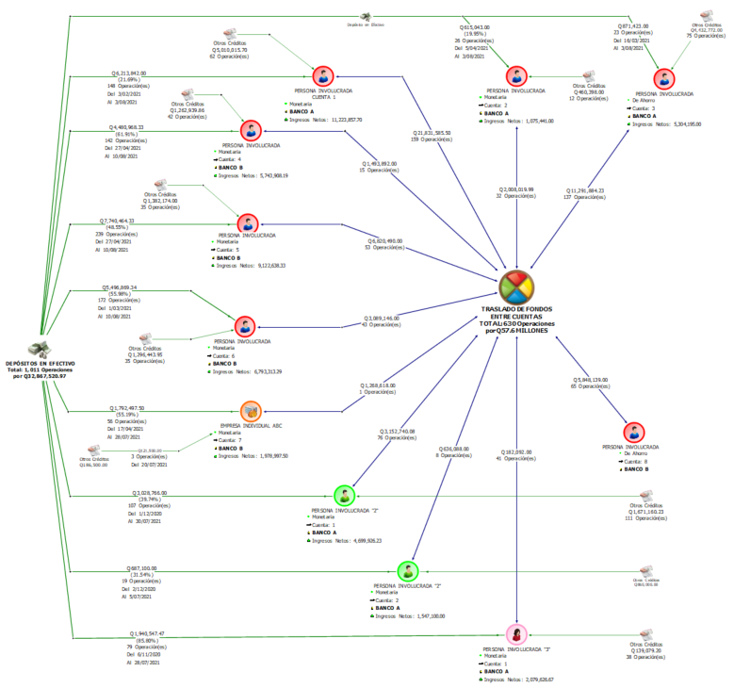
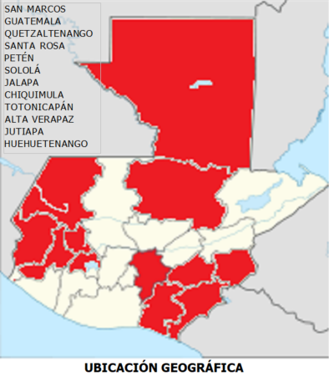
Parte 1: Esquematización Origen de los fondos(1)
Período de análisis:
De 10 meses de 2020-2021.
Q32.8 millones
Formularios IVE-BA-03 (origen):
Compra venta de verduras, café, frutas, granos básicos, vehículos, ropa, calzado, celulares, bien inmueble.
Préstamos, ahorros y por remesas
Compra venta de ganado
Venta de Bitcoin
Venta de moneda extranjera (cambista)
Total de Ingresos: Q107 Millones

Slide 5
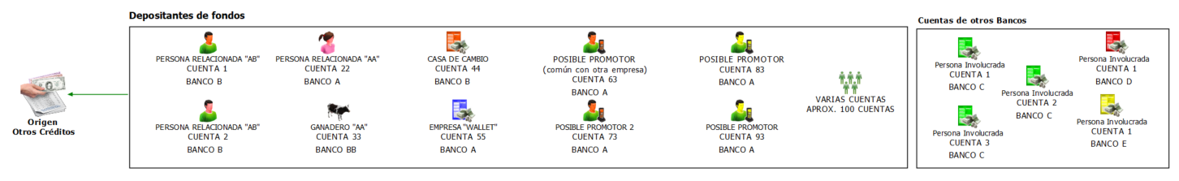
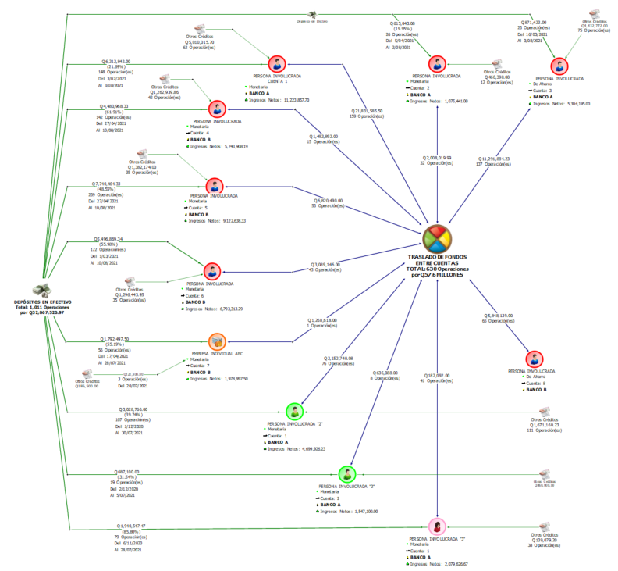
Parte 1: Esquematización Origen de los fondos(2)
Período de análisis: de 10 meses 2020-2021
Q16.7 millones
Aspectos importantes:
Relación con denuncias presentadas por la IVE ante el Ministerio Público, que vinculan posibles casos de narcotráfico, tránsito ilegal de personas y estafa.
Vínculo de empresas y personas.

Slide 6
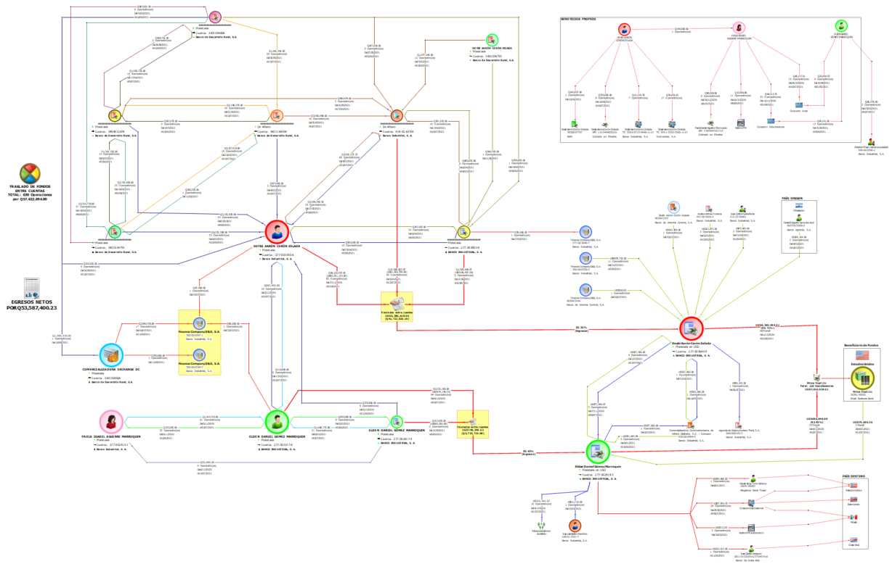
Parte 1: Esquematización Estratificación y Destino del Dinero
Traslados entre cuentas: Q57.6 millones
Formularios IVE-BA-03 (destino):
Pago a proveedores
Compra de activos digitales y divisas
Compra venta de verduras, café, frutas, granos básicos, vehículos, ropa, calzado, celulares, bien inmueble.
Pago de deudas y de construcción
Compra venta de ganado
Compra de moneda extranjera (cambista)
Pago por traslado (viaje) de una persona de Guatemala a EE.UU
Transferencias a EE.UU.:
Q57 millones
Q41.7 ($5.3) Millones
Q5.7 millones ($740 mil)
Período de análisis: de 10 meses de 2020

Slide 7
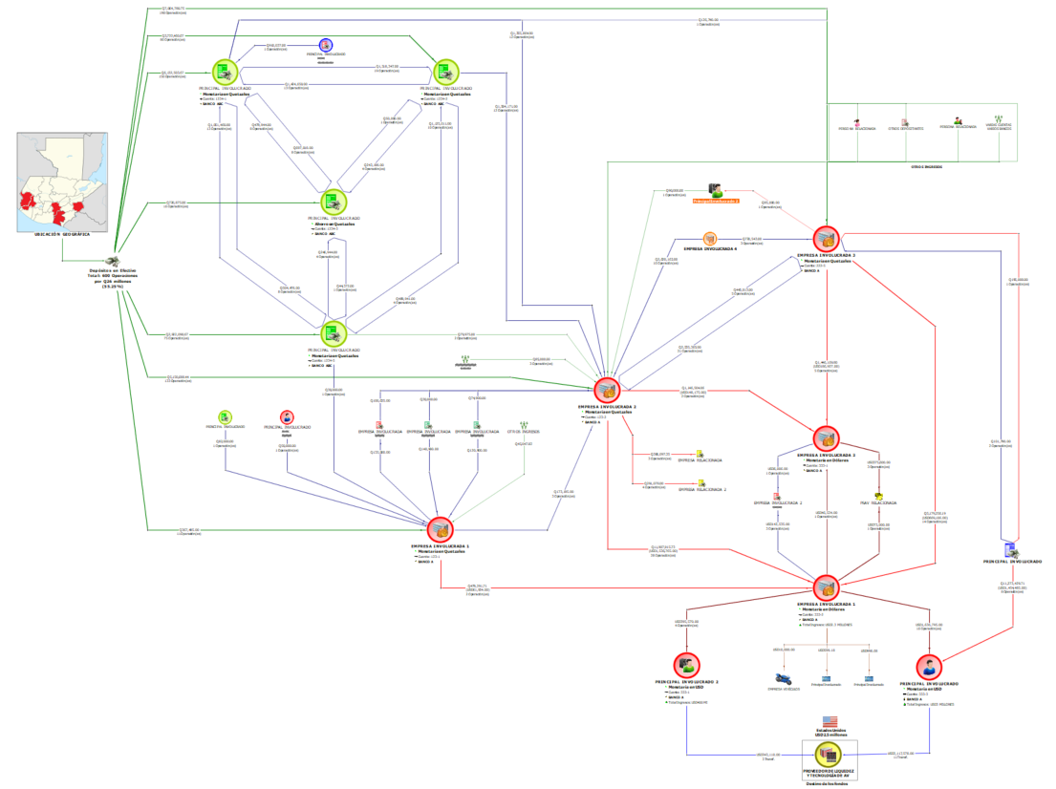
Parte 2: Esquematización Origen (3), Estratificación y Destino
ORIGEN
Depósitos en efectivo en zonas fronterizas por Q26 millones
TRASLADOS
DESTINO
Traslados entre cuentas relacionadas (estratificación)
PROVEEDOR INTERNACIONAL DE LIQUIDEZ Y DE TECNOLOGÍA DE ACTIVOS VIRUALES

Slide 8
Otros Elementos Identificados
Persona involucrada y relacionada
Ente Investigador (MP)
Otra UIF
Otros casos relacionados en la IVE
Comunicación Espontánea
Solicitud de información
Beneficiario de fondos
Proveedor de liquidez y tecnología de AV
Proceso de investigación
Existen ROS – PSAV, de diciembre 2011 a septiembre 2021, relacionados a:
-Fraude, estafas de inversión, actividades electrónicas, otros.
-Transacciones Nigeria, Islas Vírgenes Británicas, Hong Kong, otros.
El proveedor de liquidez que traslada fondos y procesa pagos, para las personas involucradas se le ha enviado Q110 mm y recibido Q18.4 mm (3 casos).
Personas que figuran en requerimientos de información del Ministerio Público.
-Titular de cuenta y socio fundador
-Depositante de fondos de nacionalidad extranjera.

Slide 9


Otros Datos Relevantes
FACTURACIÓN Y DOCUMENTACIÓN DE SOPORTE
Facturación por “asesorías para la compra de activos virtuales” (comisión %).
Facturas emitidas por valores significativos hasta por USD238 mil aprox. (Q1.9 millones), en una misma factura y fecha.
Algunas facturas emitidas a nombre de “CONSUMIDOR FINAL”.
Persona Obligada (banco) reportó estructuración de fondos en efectivo para posterior envío de transferencias internacionales y rompimiento de perfil económico y según la Debida Diligencia, se estableció lo siguiente:
PLATAFORMA TECNOLÓGICA DE CÓDIGO ABIERTO
Se identificó en fuente abierta (registros de blockchain), el traslado de los fondos por parte de la empresa propietaria de los activos virtuales “Token” a una Exchange internacional.
No obstante, no se pudo realizar el rastreo posterior de las transacciones a través de la tecnología blockchain, para vincular la dirección de la billetera del usuario.
Productos y/o servicios analizados:
20 cuentas monetarias y de ahorro en quetzales y dólares
Transferencias cablegráficas internacionales enviadas
Token (AV ESTABLE)
No se cuenta con una herramienta o software tecnológico para realizar la trazabilidad de las transacciones.

Slide 10
Señales de alerta:
Préstamos financieros para la compra y/o inversión de activos virtuales (riesgo de pérdida económica de la población –estafa-).
Posibles estructuras criminales, a través de personas individuales y sociedades mercantiles que se relacionan con el narcotráfico, trata de personas, tránsito ilegal de personas.
Captación de fondos a través de cuentas monetarias (Q-US$) en efectivo y de transferencias locales (en línea o ACH), provenientes de personas individuales y jurídicas.
Vínculo de un grupo de personas (testaferros) y empresas (de fachada), que realizan actividades de ganadería, cambistas y empresarios con el comercio de AV.
Posible uso de criptomonedas estables (Token) para la captación de fondos, estratificación y traslado de dinero.
Movimiento de capitales a nivel nacional e internacional, a través de flujo de efectivo en zonas fronterizas y en otras regiones centrales y el aumento del uso de transferencias en línea.

